Slide 1




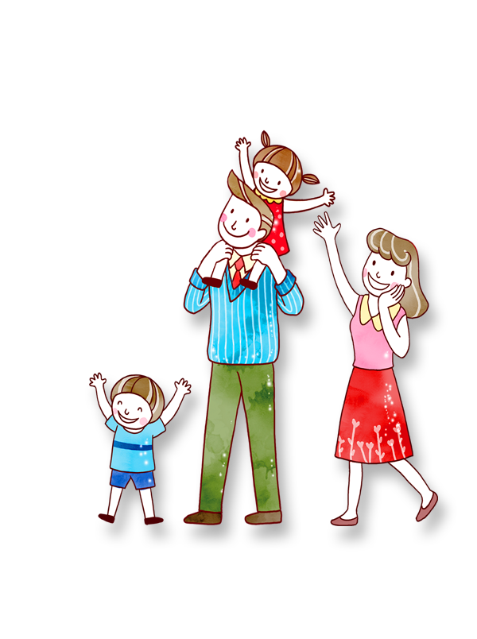

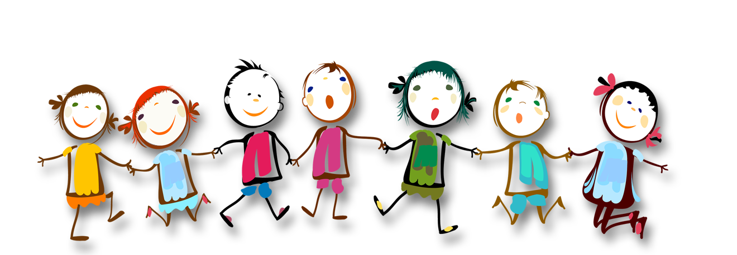
CHÀO MỪNG CÁC EM ĐẾN VỚI TIẾT
TIẾNG VIỆT LỚP 1
Giáo viên thực hiện:
Hồ Thị Thanh Bình

Slide 2
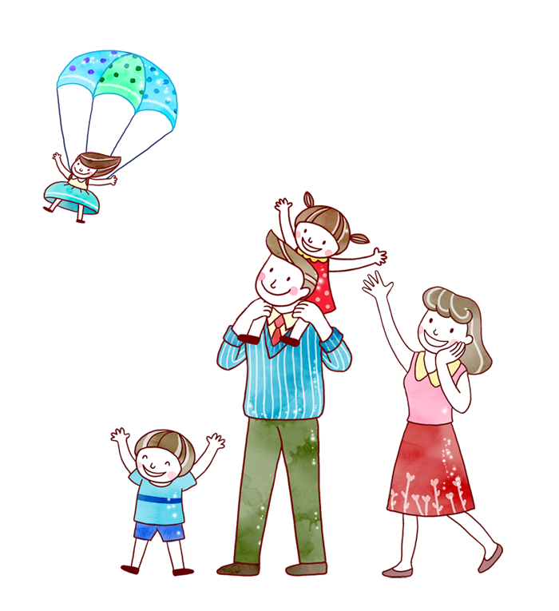
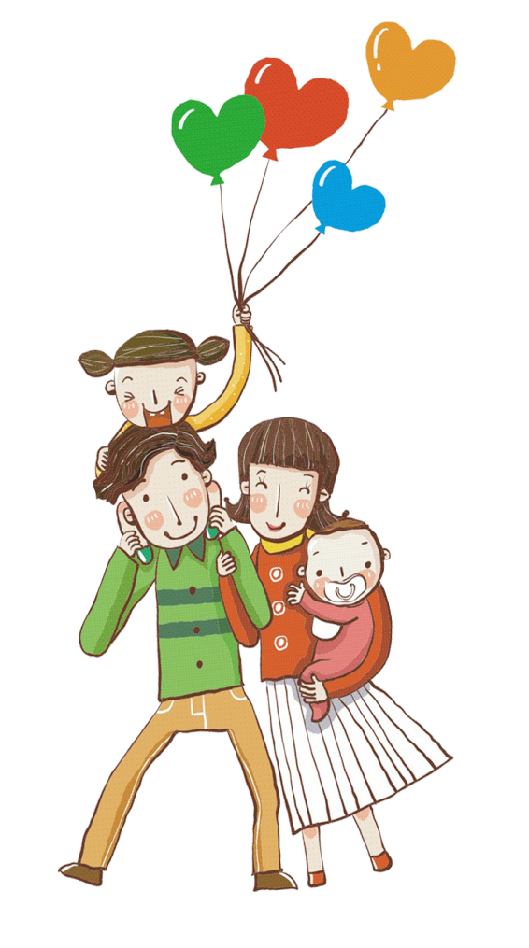


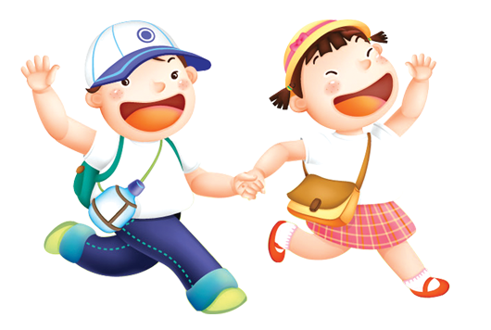
Thứ hai ngày 22 tháng 1 năm 2024
Tiếng Việt: Bài 4:
Giải thưởng tình bạn
Tiết 1

Slide 3





Slide 4

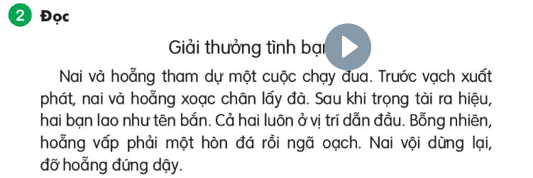
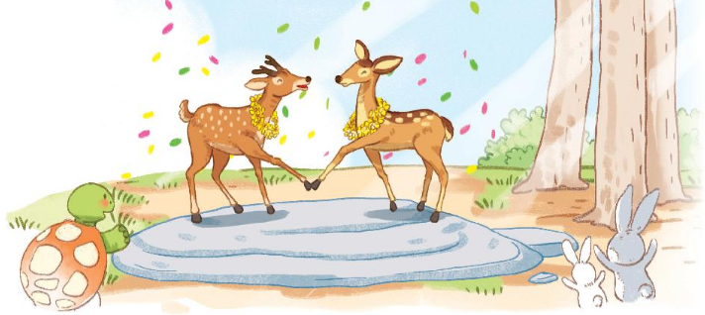


Giải thưởng tình bạn

Slide 5
2. Đọc
Giải thưởng tình bạn
1
Nai và hoẵng tham dự một cuộc chạy đua. Trước vạch xuất phát, nai và hoẵng xoạc chân lấy đà. Sau khi trọng tài ra hiệu, hai bạn lao như tên bắn. Cả hai luôn ở vị trí dẫn đầu. Bỗng nhiên hoẵng vấp phải một hòn đá rồi ngã oạch. Nai vội dừng lại đỡ hoẵng đứng dậy.
Nai và hoẵng về đích cuối cùng. Nhưng cả hai đều được tặng giải thưởng tình bạn.
oẵng
oạc
oạch
2
(Lâm Anh)

